Slide 1
绪论
7-1 图的基本概念
7-5 平面图
7-2 路与回路
7-6 对偶图与着色
7-3 图的矩阵表示
7-7 树与生成树
7-4 欧拉图与哈密尔顿图
7-8 根树及其应用

Slide 2

图论起源于智力游戏的难题研究，如哥尼斯堡七桥问题、迷宫问题、博奕问题、四色猜想问题、汉密尔顿（环游世界）、棋盘上马的行走线路问题等。
图论起源
1736年欧拉发表的，阐述了解决哥尼斯堡七桥问题的思想。
欧拉享有“图论之父”之称。
图论的第一篇论文
图论应用于工程技术问题的首篇论文
1847年克希霍夫利用图论分析电路网络中的电流问题。

Slide 3
近几十年来，随着科学技术的发展，图论的研究
也取得了突飞猛进的发展，应用范围愈加广泛，已日
益渗透到运筹学、控制论、网络理论、信息论、博奕
论、化学、社会学以及计算机科学等各个领域。
在计算机科学领域，如语言、算法、数据库、
操作系统、人工智能、网络理论、开关理论等方面，图论扮演着重要的角色。
第七章 目录

Slide 4
第七章 图 论
一、图的定义
四、结点度数的 几个基本定理
无向图
有向图
混合图
二、图的分类
五、子图与补图
三、几个基本概念
六、图的同构

Slide 5

图的定义（定义7-1.1）
一个图是一个三元组<V(G), E(G), φ_{G} >，其中V(G)是一个非空的
结点集合， E(G)是边集合, φ_{G} 是从边集合E到结点无序偶（或有序偶）集合上的函数。
例1 无向图
例2 有向图
例3 混合图
若把图中的边e_{i}看作总是与两个结点关联，那么一个图亦可
记为G=<V，E>，其中V是非空结点集，E是连接结点的边集。
若边e_{i}与结点无序偶(v_{j},v_{k})相关联，则称该边为无向边。
若边e_{i}与结点有序偶<v_{j},v_{k}>相关联，则称该边为有向边。
y_{j}为起点，y_{k}为终点。
7-1 图的基本概念目录

Slide 6
例1 G=<V(G), E(G), φ_{G} >，其中V(G)={a,b,c,d}, E(G)={e₁,e₂,e₃,e₄,e₅,e₆}, φ_{G}(e₁)=(a,b), φ_{G}(e₂)=(a,c),
φ_{G}(e₃)=(b,d), φ_{G}(e₄)=(b,c), φ_{G}(e₅)=(d,c), _{G}(e₆)=(a,d)。
a
无向图----图中每一条边为无向边。
e₁
e₆
e₂
b
e₃
d
e₄
e₅
c
返回

Slide 7
例2 G=<V(G), E(G), φ_{G} >，其中V(G)={a,b,c,d}, E(G)={e₁,e₂,e₃,e₄,e₅,e₆}, φ_{G}(e₁)=<a,b>, φ_{G}(e₂)=<a,c>,φ_{G}(e₃)=<b,d>, φ_{G}(e₄)=<b,c>, φ_{G}(e₅)=<d,c>, φ_{G}(e₆)=<a,d>。
a
e₁
e₂
e₆
b
e₃
d
e₄
e₅
c
有向图----图中每一条边为有向边。
(一般地： <a,b>≠ <b,a> )
返回

Slide 8
混合图----图中一些边为有向边，一些边为无向边。
例 3
a
e₁
e₂
e₆
b
e₃
d
e₄
e₅
c
返回

Slide 9

无向图
有向图
混合图
无向边
有向边
平行边
图的分类
边与两个结点关联
环（或自回路）
简单图
多重图
完全图
邻接点
邻接边
孤立结点 零图 平凡图
结点的度数
7-1 图的基本概念

Slide 10
边e_{i}看作总是与两个结点关联,例如，e₁关联与结点a，b，e₂关联与结点v₁，v₂。
b
e₁
v₂
a
e₂
邻接点--由一条有向（或无向）边关联的结点称为邻接点。如图，a，b互为邻接点，v₁与v₂邻接。
v₁
孤立结点--在一个图中不与任何结点相邻接的结点。
零图—仅由孤立结点组成的图称为零图。
平凡图—仅由一个孤立结点构成的图称为平凡图。
环或自回路---关联与同一结点的一条边。
几个基本概念

Slide 11
邻接边--关联与同一结点的多条边。例如，e₁,e₂,e₆互为邻接边。
a
e₆
e₁
平行边--连接于同一对结点间的多条边称为平行边。如果是有向边要求方向一致。
e₂
d
b
c
a
多重图--含有平行边的图称为多重图。
b
简单图—不含平行边和环的图。
c
几个基本概念

Slide 12
完全图(无向图)--在简单图中，若每一对结点间都有边相连，
则称该图为完全图。有n个结点的无向完全图记作K_{n} 。
如果在K_{n}中，给每条边任意确定一个方向，就称该图
为n个结点的有向完全图。
完全图的性质（定理7-1.4）
n个结点的无向完全图K_{n}的边数为：n(n-1)/2。
定理7-1.4证明：
几个基本概念

Slide 13
结点的度数（定义7-1.2 ）
在图G=<V，E>，与结点v关联的边数，称作是该
结点的度数，记作deg(v)。
图G=<V，E>的最大度Δ(G)=max{deg(v)|v∈V(G)},图
G=<V，E>的最小度δ(G)=min{deg(v)|v∈V(G)}。
有向图中结点的度数（定义7-1.3 ）
在有向图中，射入一个结点的边数称为该结点的入度，由一个结点射出的边数称为该结点的出度。结点的出度与入度之和就是该结点的度数。

Slide 14
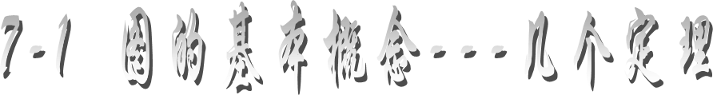
几个定理
定理7-1.1 每个图中，结点度数的总和等于边数的两倍。
∑deg (v) = 2|E|
^{v∈V} 定理7-1.1证明：
定理7-1.2 在任何图中，度数为奇数的结点必定为偶数个。
定理7-1.2证明：
定理7-1.3 在任何有向图中，所有结点的入度之和等于所有结点的出度之和。 定理7-1.3证明：
7-1 图的基本概念

Slide 15
定理7-1.1 每个图中，结点度数的总和等于边数的
两倍。
∑deg (v) = 2|E|
^{v∈V}
证明：
因为每条边必关联两个结点，而一条边给于
关联的每个结点的度数为1。因此在一个图中，结
点度数的度数的总和等于边数的两倍。
返回几个定理

Slide 16
定理7-1.2 在任何图中，度数为奇数的结点必定为偶数个。
证明：
设V₁和V₂分别是G中奇数和偶数度数的结点集，则由定
理7-1.1，有
∑deg(v) +∑deg(v) = ∑deg(v) = 2|E|
^{v∈V1} ^{v∈V2} ^{v∈V}
由于∑deg(v) 是偶数之和，必为偶数，而2|E| 是偶数，
^{v∈V2}
故得∑deg(v)是偶数，即| V₁ | 是偶数。
^{v∈V1}
返回几个定理

Slide 17
定理7-1.3 在任何有向图中，所有结点的入度之和等于所
有结点的出度之和。
证明：
因为每一条有向边必对应一个入度和一个出度，若
一个结点具有一个入度和出度，则必关联一条有向边。
所以，有向图中各结点入度之和等于边数，各结点出度
之和也等于边数，因此，任何有向图中，入度之和等于
出度之和。
返回几个定理

Slide 18
定理7-1.4 n个结点的无向完全图K_{n}的边数为 n(n-1)/2 。
证明：
在K_{n}中，任意两个结点间都有边相连，n个结点中
任取两点的组合数为：
C_{n}²= n(n-1)/2
故K_{n}的边数为：|E|= n(n-1)/2 。
返回

Slide 19

子图 （定义7-1.7 ）
设图G=<V，E>，如果有图G’=<V’,E’>,且E’⊆E,V’⊆V，
则称G’为G的子图。
例如: 下图中(b)，(c)都是(a)的子图。
(a)
(b)
(c)
返回

Slide 20


图G相对于完全图的补图 （定义7-1.6 ）
给定一个图G，由G中所有结点和所有能使G称为完全
图的添加边组成的图，称为G的相对于完全图的补图，或
简称为G的补图，记作 。 例如：
子图G’的相对于图G的补图（定义7-1.8 ）
设G’=<V’,E’> 是图G=<G,E>的子图，若给定另外一
个图 G”=<V”,E”>使得E”=E-E’，且V”中仅包含E”的边所
关联的结点。则称G”是子图G’的相对于图G的补图。
例如：
返回7-1

Slide 21
图G相对于完全图的补图 (定义7-1.6 )
给定一个图G，由G中所有结点和所有能使G称为完全
图的添加边组成的图，称为G的相对于完全图的补图，或
简称为G的补图，记作 。
例如：
(a)
(b)
(c)
返回

Slide 22
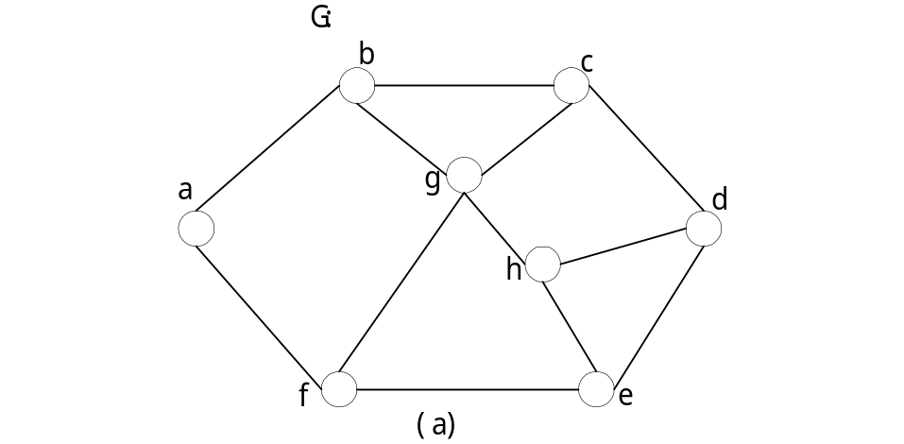
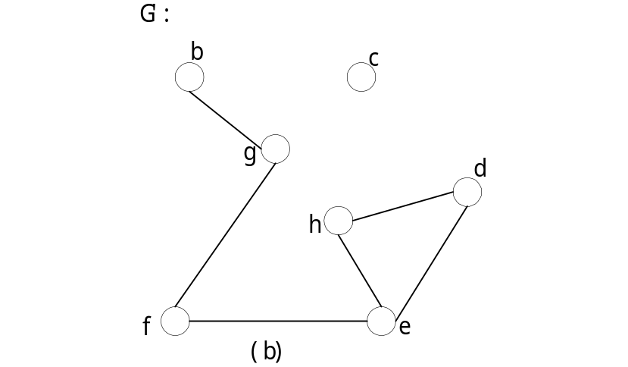
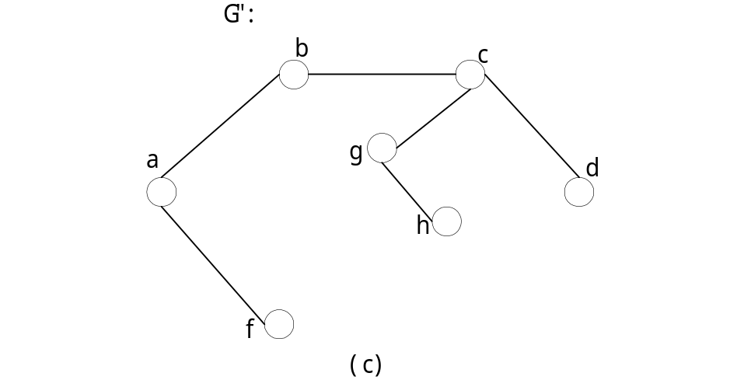
子图G’的相对于图G的补图
（定义7-1.8 ）设G’=<V’,E’> 是图G=<G,E>的子
图，若给定另外一个图 G”=<V”,E”>使得E”=E-E’，且V”中仅包含E”的边所关联的结点。则称G”是子图G’的相对于图G的补图。
例如：图(c)是图(b)相对于图(a)的补图。图(b)不是
图(c)相对于图(a)的补图。
返回

Slide 23

图的同构（定义7-1.9）
设图G=<V,E>及图G’=<V’,E’>，如果存在一一对应的映射
g:v_{i} → v’_{i}且e=(v_{i},v_{j})(或<v_{i},v_{j}>)是G的一条边，当且仅当
e’=(g(v_{i}),g(v_{j}))(或< g(v_{i}),g(v_{j}) >)是G’的一条边，则称G与G’同构，记作G≌G’。
G与G’同构的充要条件：
两个图的结点和边分别存在一一对应，且保持关联关系。
两个图同构的必要条件：
1、结点数目相同；
2、边数相等；
3、度数相同的结点数相等。
例如：
7-1 图的基本概念

Slide 24
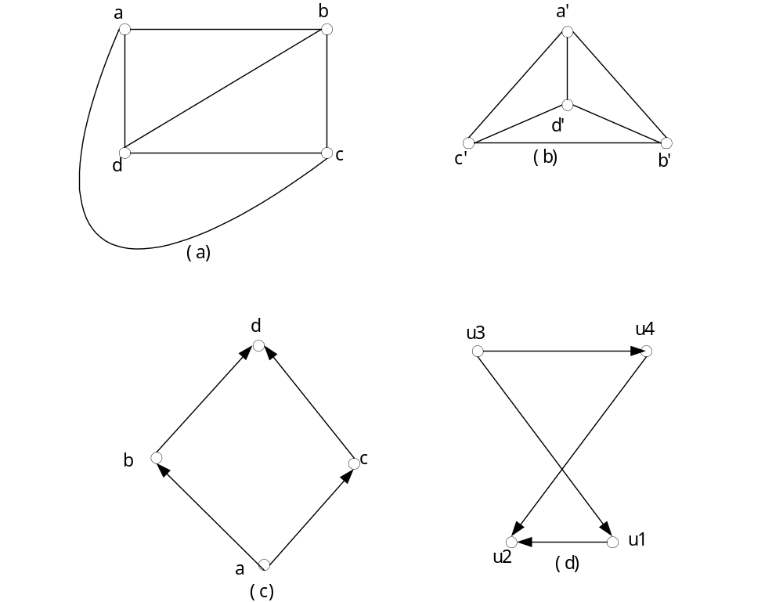
同构的定义
图(a)与(b)是同构的。图 (c)与(d)是同构的。

Slide 25
一、路
1、路的定义
2、路的性质
二、无向图的连通性
三、有向图的连通性
第七章 图 论

Slide 26
一、路
1、路的定义（定义7-2.1）
给定图G=<V,E>，设v₀,v₁,…,v_{n}∈V，e₁,e₂,…,e_{n} ∈ E，其中e_{i}是
关联与v_{i-1} , v_{i}的边，交替序列v₀e₁v₁e₂…e_{n}v_{n}称为联结v₀到v_{n}的路。
v₀和v_{n}分别称作路的起点和终点，边数n称作路的长度。当
v₀=v_{n}时，这条路称作回路。
迹----若一条路中所有边e₁,e₂,…,e_{n} 均不相同，称作迹。
通路----若一条路中所有结点v₀,v₁,…,v_{n}均不相同，称作通路。闭的通路，即除了v₀=v_{n}外，其余的结点均不相同，就称作圈。
（显然 通路是迹，反之不然。）
例子
一、路

Slide 27
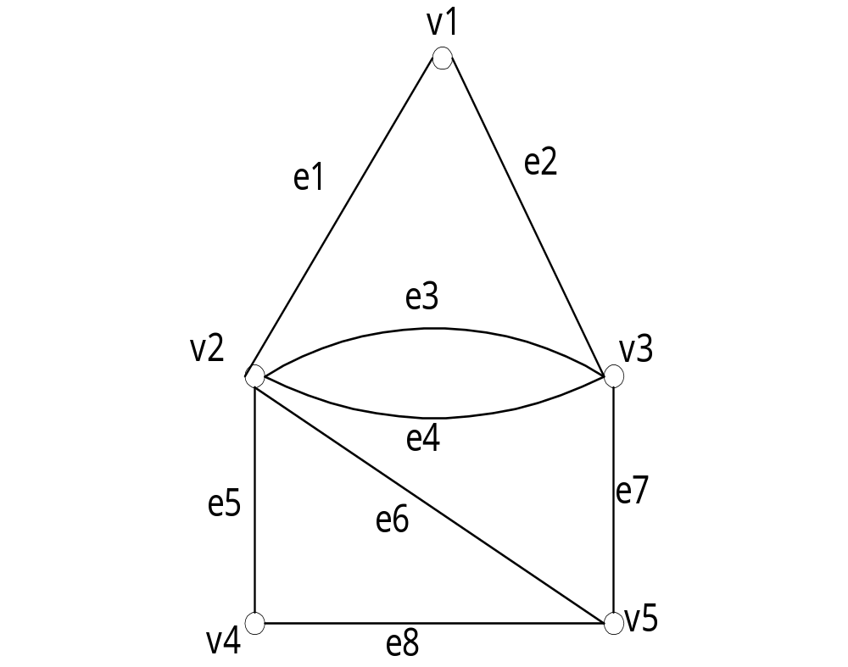
例如：
路： v₁e₂v₃e₃v₂e₃v₃e₄v₂e₆v₅e₇v₃
迹：v₅e₈v₄e₅v₂e₆v₅e₇v₃e₄v₂
通路：v₄e₈v₅e₆v₂e₁v₁e₂v₃
圈：v₂e₁v₁e₂v₃e₇v₅e₆v₂
返回

Slide 28

2、路的性质1（定理7-2.1）
在一个具有n个结点的图中，如果从结点v_{j}到结点v_{k}存在
一条路，则从结点v_{j}到v_{k}必存在一条不多于n-1条边的路。
证明：
3、路的性质2（定理7-2.1的推论）
在一个具有n个结点的图中，若从从结点v_{j}到结点v_{k}存在
一条路，则必存在一条从结点v_{j}到v_{k}而边数小于n的通路。
证明：（根据定理7-2.1的证明直接可得）
二、无向图的通性

Slide 29
2、路的性质1（定理7-2.1）
在一个具有n个结点的图中，如果从结点v_{j}到结点v_{k}存在一条路，则从结点v_{j}到v_{k}必存在一条不多于n-1条边的路。
证明：
如果从结点v_{j}到结点v_{k}存在一条路，该路上的结点序列是
v_{j}…v_{i}…v_{k} ，如果在这条路上有L条边，则序列上必有L+1个结点，
若L>n-1，则必有结点v_{s} ，它在序列上不至出现一次，即必有结点
序列v_{j}…v_{s}… v_{s}… v_{k} ，在路中去掉从v_{s}到 v_{s}的这些边（保留结点
v_{s}），仍是v_{j}到v_{k}的一条路，但此路比原来的路边数要少，如此重
复进行下去，必可得到一条从结点v_{j}到v_{k}必存在一条不多于n-1条边
的路。
路的性质

Slide 30
二、无向图的连通性
1、连通、连通分支、连通图
2、点割集、割点、点连通度
3、边割集、割边、边连通度
4、k(G)、λ(G)、δ(G) 三者之间的关系
5、结点为割点的充要条件
7-2 路与回路

Slide 31
1、连通、连通分支、连通图
连通（定义7-2.2）---在无向图中，结点u和v之间若存在一条路，
则称结点u和v是连通的。
注：图中结点间的连通关系是结点集上的一个等价关系（学生自证）。
连通分支---根据连通关系是个等价关系，可以把结点集V进行划
分，把V分成非空子集V₁,V₂,…,V_{m},使得v_{j}和v_{k}是连通的当且仅当
它们同属于同一个V_{i}。我们把子图G(V₁), G(V₂), …,G(V_{m})称为图G的连通分支（图）。m称为图的连通分支数，记作W(G)。
连通图（定义7-2.3）---若图只有一个连通分支，则称图是连通图。
（即图中任意两个结点之间均连通）
无向图的连通性
例子

Slide 32
图G’是具有两个连通分支的非连通图。
图G”是连通图。
无向图的连通性

Slide 33
2、点割集、割点、点连通度
删除边---图中删去某边，仅需把该边删去。
删除结点---在图中删去结点v，是指把v以及与v相关联的边一
起删去。
点割集（定义7-2.4）---设无向图G=<V,E>为连通图，若有结点集V₁⊂V,使图
G删除了V₁的所有结点后，所得的子图是不连通图，而删除了V₁的任何真子
集后，所得到的子图仍是连通图，则称V₁是G的一个点割集。
割点---若某一个结点构成点割集，则称该结点为割点。
定义：k(G)=min{| V₁ |┃ V₁是G的点割集}为图G的点连通度。
注：定义 k(K_{n} )=n-1。
无向图的连通性
例子

Slide 34
3、边割集、割边、边连通度
边割集（定义7-2.5）---设无向图G=<V,E>为连通图，若有边集
E₁ ⊂ E,使图G删除了E₁的所有边后，所得的子图是不连通图，而
删除了E₁的任何真子集后，所得到的子图仍是连通图，则称E₁是
G的一个边割集。
割边---若某一条边构成一个边割集，则称该边为割边（或桥）。
定义：λ(G)=min{| E₁ |┃ E₁是G的边割集}为图G的边连通度。
注：对平凡图和不连通图有λ(G)=0。
例子
无向图的连通性

Slide 35
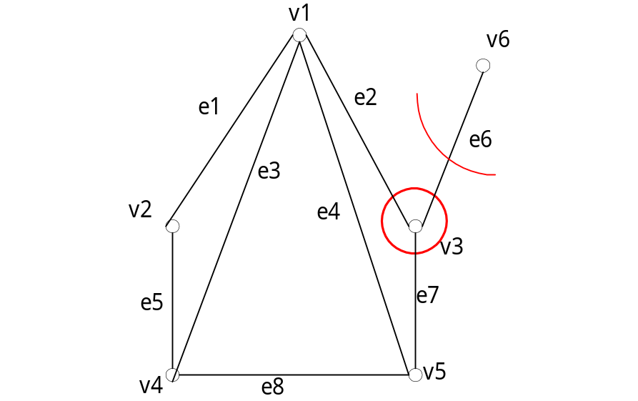
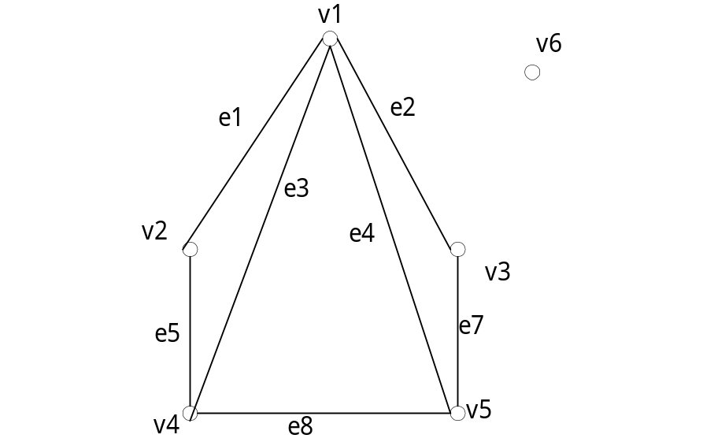
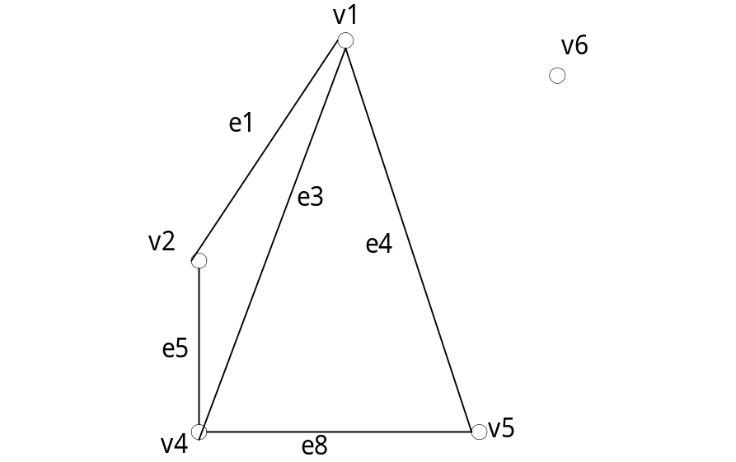
删除边、结点的例：
无向图的连通性

Slide 36
4、k(G)、λ(G)、δ(G) 三者之间的关系
定理7-2.2 对于任何一个图G有： k(G)≤λ(G)≤δ(G)
证明：若G不连通，则k(G)=λ(G)=0，故上式成立。
若G连通，1）(证明λ(G)≤δ(G) ) 如果G是平凡图，则λ(G)=0 ≤δ(G)，若
G是非平凡图，则因每一结点的所有关联边必含一个边割集，故λ(G)≤δ(G)。
2）(再证k(G)≤λ(G))
（a）设λ(G)=1，即G有一条割边，显然这时k(G)=1，上式成立。
（b）设λ(G)≥2，则必可删去λ(G)条边，使G不连通，而删去其中λ(G)-1条
边，它仍连通，且有一条桥e=(u,v)。对λ(G)-1条边中的每条都选取一个不同于
u,v的端点，把这些端点删去则必至少删去λ(G)-1条边。若这样产生的图是不连
通的，则k(G)≤λ(G)-1＜ λ(G)，如这样产生的图是连通的，则e仍是桥，此时再
删去u或v，就必产生一个不连通的图，故k(G)≤λ(G)。
由1）和2）得：k(G)≤λ(G)≤δ(G)
无向图的连通性

Slide 37
5、结点为割点的充要条件
定理7-2.3 一个连通无向图G中的结点v是割点的充分必要条
件是存在两个结点u和w，使得结点u和w的每一条路都通过v。
证明:（1）必要性 若结点v是连通图G=<V,E>的一个割点，
设删去v得到子图G’，则G’至少包含两个连通分支。设其为
G₁=<V₁,E₁>, G₂=<V₂,E₂>,任取u∈V₁，w∈V₂ ，因为G是连通的，
故在G中必有一条连结u和w的路C，但u和w在G’中属于两个不
同的连通分支，故u和w必不连通，因此C必须通过v，故u和w之
间的任意一条路都通过v。
(2)充分性 若连接G中某两个结点的每一条路都通过v,删去
v得到子图G’，在G’中这两个结点必然不连通，故v是图G的割
点。
有向图的连通性

Slide 38
三、有向图的连通性
1、可达
2、结点u和v之间的距离
3、强连通、单侧连通、弱连通、非连通图
4、强连通、单侧连通、弱连通的关系
5、判断强连通的充要条件
6、强分图、单侧分图、弱分图
7、强分图的性质
7-2 路与回路

Slide 39
三、有向图的连通性
1、可达---在有向图中G=<V,E>中，从结点u到v有一条路，称从
结点u可达结点v。
2、结点u和v之间的距离---如果结点u可达结点v，它们之间所有路中，最短路的长度称为结点u和结点v之间的距离（或短程线），记作d<u,v>,它满足下列性质：
d<u,v>≥0
d<u,u>=0
d<u,v>+ d<v,w>≥ d<u,w>
注：（1）如果结点u到结点v是不可达的，则记为d<u,v>=∞。
（2）当结点u与结点v相互可达时， d<u,v>不一定等于d<v,u>。
（3）D=max d<u,v> 称为图的直径。
^{u,v∈V}
有向图的连通性

Slide 40
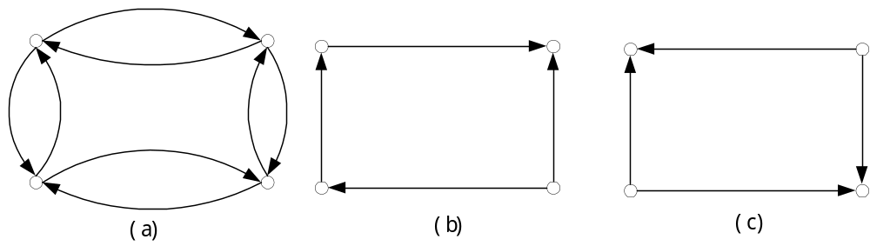
3、强连通、单侧连通、弱连通、非连通图
定义7-2.6 在简单有向图G中，如果对于图G中的任何一对结
点两者之间是相互可达的，则称这个图是强连通的。如果对于
图G中的任何一对结点间，至少有一个结点到另一个结点是可达的，则称这个图是单侧连通的。如果在图G中略去边的方向，将它看成无向图后，图是连通的，则称该图为弱连通的。
（注：如果在图G中略去边的方向，将它看成无向图后，图是不连通的，则
称该图为非连通的。）
例如图（a）为强连通的，图（b）为单侧连通的，而图（c）为弱连通的。
有向图的连通性

Slide 41
4、强连通、单侧连通、弱连通的关系
一个图如果是强连通的，则必定是单侧连通和弱连通的。
一个图如果是单侧连通的，则必定是弱连通的。（反之不然）
5、判断强连通的充要条件
定理7-2.4 一个有向图是强连通的，当且仅当G中有一个回路，它至少包含每个结点一次。
证：充分性 如果G中有一个回路，它至少包含每个结点
一次，则G中任意两个结点都是相互可达的，故G是强连通图。
必要性 如果有向图G是强连通的，则任两个结点都是相互
可达。故必可作一回路经过图中所有结点。若不然则必有一回路
不包含某一结点v ，因此，v与回路上的各结点就不是相互可达，
与强连通条件矛盾。
有向图的连通性

Slide 42
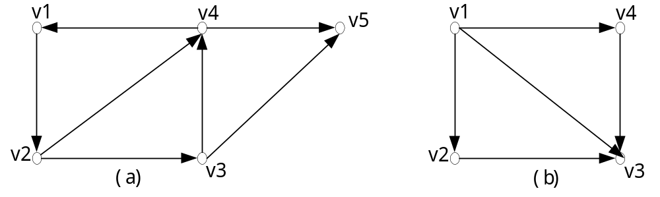
6、强分图、单侧分图、弱分图
定义7-2.7 在简单有向图中，具有强连通性质的最大子图，称
为强分图；具有单侧连通性质的最大子图，称为单侧分图；具
有弱连通性质的最大子图，称为弱分图 。
例如：在图(a)中，由{v₁,v₂,v₃,v₄} 或 {v₅}导出的子图都是强分图 ,
由 {v₁,v₂,v₃,v₄ ,v₅}导出的子图都是单侧分图也是弱分图。
在图(b)中，由{v₁ }, { v₂ }, { v₃ }, { v₄}导出的子图都是强
分图 , {v₁,v₂,v₃} , {v₁, v₃,v₄}导出的子图都是单侧分图,由
{v₁,v₂,v₃,v₄}导出的子图是是弱分图。
有向图的连通性

Slide 43
7、强分图的性质
定理7-2.5 在有向图G=<V,E>中，它的每一个结点位于且
只位于一个强分图中。
证明：1)先证存在性 假设v∈V,令S是G中所有与v相互可达的
结点的集合，当然v也在S之中，而S是G的一个强分图，因此G
的每一个结点必位于一个强分图中。
2)再证唯一性 （用反证法证明）
假设v位于两个不同的强分图S₁与S₂中，因为S₁中每个结点与v相互可达，而v与S₂中每个结点相互可达，故S₁中任何结点与S₂中任何结点通过v都相互可达，这与题设S₁为强分图矛盾。故G的每一个结点只能位于一个强分图之中。
有向图的连通性

Slide 44
一、图的邻接矩阵
二、图的可达性矩阵
三、图的完全关联矩阵
第七章 图 论

Slide 45
一、图的邻接矩阵
1、邻接矩阵的定义
2、从邻接矩阵看图的性质
3、应用举例
7-3 图的矩阵表示

Slide 46
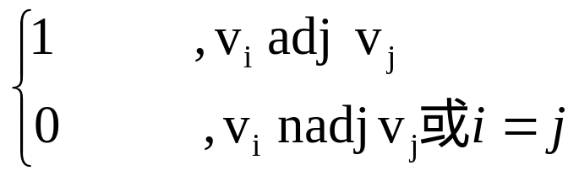
一、图的邻接矩阵
复习：第三章给定集合A上的关系R，可用一个有向图（关系
图）、关系矩阵表示。它们表示了集合中元素之间的邻接关系。
1、邻接矩阵的定义
定义7-3.1设G=<V，E>是一个简单图，它有n个结点
V={v₁ ，v₂ ，…,v_{n}}，则n阶方阵A（G）=（a_{ij}）称为
G的邻接矩阵。
其中a_{ij}=
（adj表示邻接，nadj表示不邻接。）
一、图的邻接矩阵

Slide 47
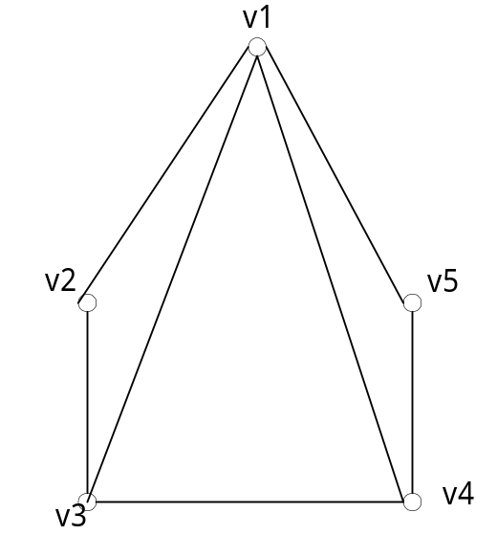
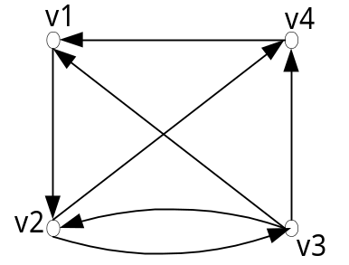
0 1 1 1 1
1 0 1 0 0
A(G)= 1 1 0 1 0
1 0 1 0 1
1 0 0 1 0
例：
注：无向图的邻接矩阵是对称矩阵
0 1 0 0
0 0 1 1
A(G)= 1 1 0 1
1 0 0 0
一、图的邻接矩阵

Slide 48
2、从图的邻接矩阵可以得到图的很多重要性质
（1）第i行中值为1的元素数目等于v_{i}的出度；第i列中值为1的元
素数目等于v_{i}的入度。
（2） B=(A(G))²,则我们有
_{n}
b_{ij} = ∑a_{ik}a_{kj}
^{k=1}
b_{ij}表示从v_{i}到v_{j}长度为2的路的数目；如果 b_{ij} =0表示长度为2的路
没有；b_{ii}表示从v_{i}到v_{i}长度为2的回路的数目。
证明：

Slide 49
证明：
每条从v_{i}到v_{j}长度为2的路，中间必经过一个结
点v_{k} ，即 v_{i}→v_{k}→ v_{j} (1≤k≤n)，如果图中有路v_{i}→v_{k}→ v_{j}存
在，那么a_{ik}=a_{kj}=1，即a_{ik}·a_{kj}=1，反之，如果图中不存在路
v_{i}→v_{k}→ v_{j}，那么a_{ik}=0或a_{kj}=0，即a_{ik}·a_{kj}=0。于是从结点v_{i}到
结点v_{j}长度为2的路的数目等于：
_{n}
b_{ij} = ∑a_{ik}a_{kj}=a_{i1}a_{ij}+a_{i2}a_{2j}+…+a_{in}a_{nj}
^{k=1}
按照矩阵乘法的原则，这恰好等于(A(G))²中第i行，第j列的
元素。

Slide 50
（3） C=(A(G))^{L},则我们有
c_{ij}表示从v_{i}到v_{j}长度为L的路的数目；如果 c_{ij} =0表
示 长度为L的路没有；c_{ii}表示从v_{i}到v_{i}长度为L的回路的
数目。
证明：（对L用数学归纳法）

Slide 51
定理7-3.1 设A（G）是图G的邻接矩阵，则（A（G））^{L}中的i行，j
列元素 a_{ij}^{(L)} 等于G中联结v_{i} 与v_{j}的长度为L的路的数目。
证明： 对L用数学归纳法
当L=2时，由上可知显然成立。
设命题对L成立，由（A（G））^{L+1}=A（G）·（A（G））^{L}
故 _{n}
a_{ij}^{(L+1)} = ∑a_{ik}a_{kj}^{(L)}
^{k=1}
根据邻接矩阵定义a_{ik}表示联结v_{i} 与v_{k}的长度为L的路的数目， a_{kj}^{(L)}
是联结v_{k}与v_{j}的长度为L的路的数目，故上式右边的每一项表示由v_{i}经
过一条边到v_{k}，再由v_{k}经过一条长度为L的路到v_{j}的总长度为L+1的路
的数目。对所有k求和，即得a_{ij}^{(L+1)} 是所有从v_{i} 到v_{j}的长度为L+1的路的
数目，故命题对L+1成立。
一、图的邻接矩阵

Slide 52
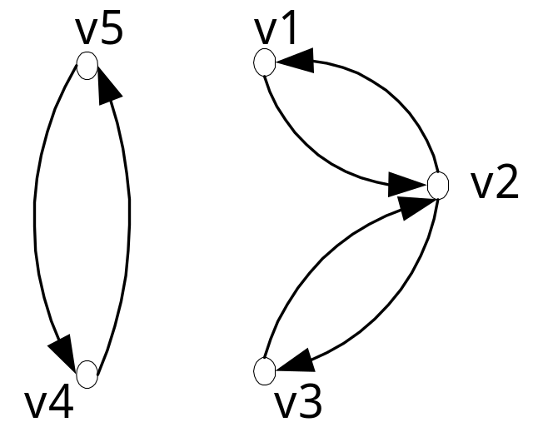
3、应用举例
例1 给定有向图G=<V，E> ，求出图的邻接矩阵A，找出从v1到v3长度为2的路，从v1到v2长度为3的路，结点v2长度为4的回路。

Slide 53
0 1 0 0 0
1 0 1 0 0
A = 0 1 0 0 0
0 0 0 0 1
0 0 0 1 0
0 1 0 0 0
1 0 1 0 0
A = 0 1 0 0 0
0 0 0 0 1
0 0 0 1 0
1 0 1 0 0
0 2 0 0 0
A² = 1 0 1 0 0
0 0 0 1 0
0 0 0 0 1
从v1到v3长度为2的路有一条

Slide 54
0 2 0 0 0
2 0 2 0 0
A³ = 0 2 0 0 0
0 0 0 0 1
0 0 0 1 0
2 0 2 0 0
0 4 0 0 0
A⁴ = 2 0 2 0 0
0 0 0 1 0
0 0 0 0 1
从v1到v2长度为3的路有2条，结点v2长度为4的回路有4条。
一、图的邻接矩阵

Slide 55
二、图的可达性矩阵
1、可达性矩阵的定义
2、从图的邻接矩阵计算其可达性矩阵
3、应用举例
7-3 图的矩阵表示

Slide 56
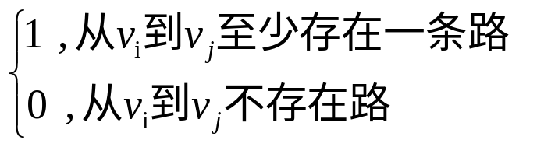
二、图的可达性矩阵
1、图的可达性矩阵的定义（定义7-3. 2）
令G=<V，E>是一个简单有向图，|V|=n，假定G的结点已编序，即V={v₁ ，v₂ ，…,v_{n}}，定义一个n×n矩阵P=(p_{ij})。
其中:
p_{ij=}
称矩阵P是图G的可达性矩阵。

Slide 57
二、图的可达性矩阵
2、从图的邻接矩阵计算其可达性矩阵
方法1：假设图G的邻接矩阵为A，有A可以计算出：
B_{n}=A+A²+…+A^{n} ，再从B_{n}中将不为零的元素均换为1，
即可得到可达性矩阵P。
方法2：将矩阵为A，A²，…，A^{n} ，
分别改为布尔矩阵：A ⁽¹⁾ ，A⁽²⁾，…，A^{(n)} ，
P= A ⁽¹⁾ ∨A⁽²⁾ ∨ …∨A^{(n)} 。
其中： A^{(i)}表示在布尔意义下的A的次方。“∨”表示布尔意义下的矩阵加法。

Slide 58
3、应用举例 0 1 0 0
例1 设图G的邻接矩阵为A = 0 0 1 1 ，
1 1 0 1
1 0 0 0 求G的可达性矩阵。
解： 0 0 1 1 2 1 0 1
A² = 2 1 0 1 A³ = 1 2 1 1
1 1 1 1 2 2 1 2
0 1 0 0 0 0 1 1

Slide 59
1 2 1 1 3 4 2 3
A⁴ = 2 2 2 3 故 B₄=A+ A² +A³ +A⁴ = 5 5 4 6
3 3 2 3 7 7 4 7
2 1 0 1 3 2 1 2
1 1 1 1
P = 1 1 1 1
1 1 1 1
1 1 1 1

Slide 60
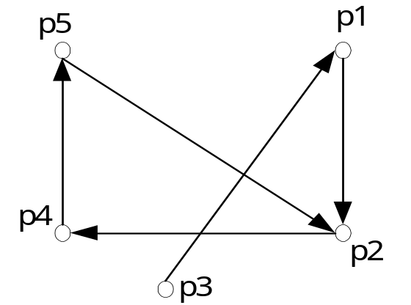
例2 设图G如右图所示，求G的可达性矩阵。
0 1 0 0 0 0 0 0 1 0
0 0 0 1 0 0 0 0 0 1
A = 1 0 0 0 0 A ⁽²⁾ = 0 1 0 0 0
0 0 0 0 1 0 1 0 0 0
0 1 0 0 0 0 0 0 0 1

Slide 61
0 0 0 0 1 0 1 0 0 0
0 1 0 0 0 0 0 0 1 0
A⁽³⁾ = 0 0 0 1 0 A ⁽⁴⁾ = 0 0 0 0 1
0 0 0 1 0 0 0 0 0 1
0 0 0 0 1 0 1 0 0 0

Slide 62
0 0 0 1 0 0 1 0 1 1
0 0 0 0 1 0 1 0 1 1
A⁽⁵⁾ = 0 1 0 0 0 P = 1 1 0 1 1
0 1 0 0 0 0 1 0 1 1
0 0 0 0 1 0 1 0 1 1
P= A ⁽¹⁾ ∨A⁽²⁾ ∨ A ⁽³⁾ ∨A⁽⁴⁾ ∨ A ⁽⁵⁾
^{（注：可达性矩阵也可采作Warshall算法计算）}
7-3 图的矩阵表示

Slide 63
三、图的完全关联矩阵
1、无向图的完全关联矩阵
2、有向图的完全关联矩阵
3、完全关联矩阵的秩
7-3 图的矩阵表示

Slide 64
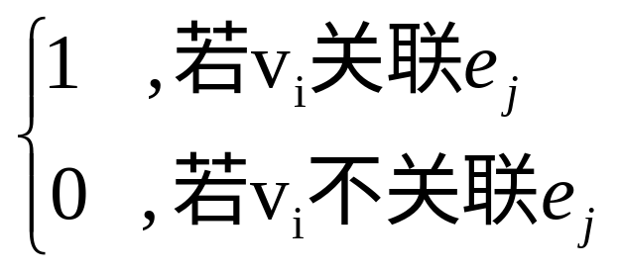
三、图的完全关联矩阵
1、无向图的完全关联矩阵
（1）定义7-3. 3 给定无向图G，令v₁ ，v₂ ，…,v_{p}和e₁ ，
e₂ ，…,e_{q}分别为图G 的结点和边，则矩阵M（G）=（m_{ij}），
其中:
m_{ij}=
称M（G）为完全关联矩阵。

Slide 65
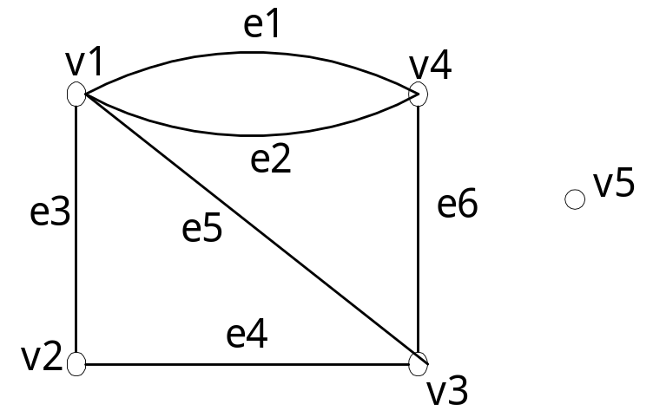
（2）举例
例1 求给定图的完全关联矩阵
 | e1 e2 e3 e4 e5 e6
v1 v2 v3 v4 v5 | 1 1 1 0 1 0 0 0 1 1 0 0 0 0 0 1 1 1 1 0 0 0 1 0 0 0 0 0 0
三、图的完全关联矩阵

Slide 66
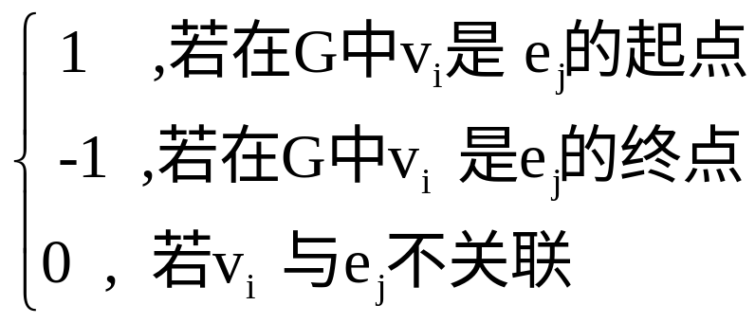
2、有向图的完全关联矩阵
（1）定义7-3. 4 给定简单有向图G=<V，E>，
V={v₁，v₂，…,v_{p}}，E={e₁，e₂，…,e_{q}}，
p×q阶矩阵M(G)=(m_{ij})，其中:
m_{ij}=
称M(G)为G的完全关联矩阵。

Slide 67
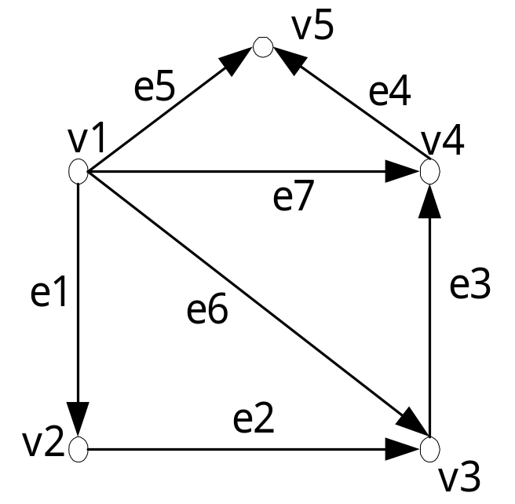
（2）举例
例2 求给定图的完全关联矩阵
 | e1 e2 e3 e4 e5 e6 e7
v1 v2 v3 v4 V5 | 1 0 0 0 1 1 1 -1 1 0 0 0 0 0 0 -1 1 0 0 -1 0 0 0 -1 1 0 0 -1 0 0 0 -1 -1 0 0
三、图的完全关联矩阵

Slide 68
3、完全关联矩阵的秩
定理7-3.2 如果一个连通图G有r个结点，则其完
全关联矩阵M(G)的秩为r-1，即rank M(G)= r-1。
证明（略）
推论 设图G有r个结点，w个最大连通子图，则图G
完全关联矩阵的秩为r-w。
学习要求：了解
三、图的完全关联矩阵

Slide 69
一、欧拉图
二、汉密尔顿图

Slide 70
一、欧拉图
1、哥尼斯堡七桥问题
2、无向欧拉图的定义
3、无向欧拉图的充要条件
4、有向图的单向欧拉路
5、有向图的单向欧拉回路的应用

Slide 71
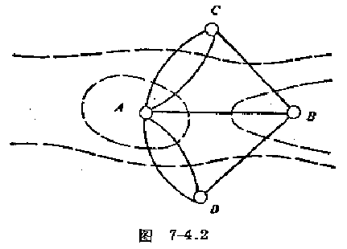
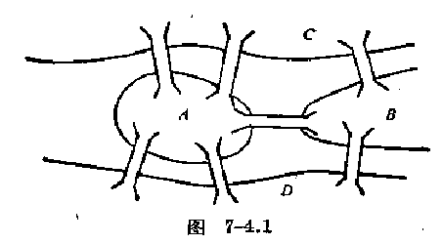
1、哥尼斯堡七桥问题
1736年瑞士数学家欧拉发表了图论的第一篇论文，
阐述了解决哥尼斯堡七桥问题的思想。
哥尼斯堡七桥问题是：能不能设计一次“遍游”使得从
某地出发对每座桥走一次且只走一次后回到原地。
欧拉在论文中提出了一条简单的准则，确定了哥尼斯堡
七桥问题是无解的。

Slide 72
2、无向图的欧拉路、欧拉回路、欧拉图
定义7-4. 1 给定无孤立结点图G，若存在一条路，经过图中每
边一次且仅一次，该条路称为欧拉路，若存在一条回路，经
过图中每边一次且仅一次，该回路称为欧拉回路。具有欧拉
回路的图称为欧拉图。
3、无向图的欧拉路、欧拉回路的充要条件
定理7-4. 1 无向图G具有一条欧拉路，当且仅当G是连通的，
且有零个或两个奇数度结点。
证明：
推论 无向图G具有一条欧拉回路，当且仅当G是连通的，并
且所有结点度数全为偶数。

Slide 73
定理7-4. 1 证明
必要性
设G具有欧拉路，即有点边序列v₀e₁v₁e₂…e_{i}v_{i}e_{i+1}…e_{k}v_{k}，其中
结点可能重复出现，但边不重复，因为欧拉中经过所有图G的结点，
故图G必是连通的。
对任意一个不是端点的结点v_{i}，在欧拉路中每当v_{i}出现一次，必
关联两边，故v_{i}虽可重复出现，但deg(v_{i})必是偶数。对于端点，若
v₀=v_{k}，则d(v₀)为偶数，即G中无奇数度结点，若端点v₀与v_{k}不同，
则d(v₀)为奇数，d(v_{k})为奇数，G中就有两个奇数结点。
充分性
若图G连通,有零个或两个奇数结点,我们构造一条欧拉路如下：

Slide 74
（1）若有两奇数度结点，则从其中的一个结点开始构造一条迹，
即从v₀出发经关联边e₁“进入” v₁，若deg（v₁）为偶数，则必可由
v₁再经关联边e₂进入v₂，如此进行下去，每边仅取一次。由于G是
连通的，故必可到达另一奇数度结点停下，得到一条迹L：
v₀e₁v₁e₂…v_{i}e_{i+1}…v_{k}。若G中没有奇数度结点则从任一结点v₀出发，
用上述方法必可回到结点v₀，得到上述一条闭迹L₁。
（2）若L₁通过了G的所有边，则L₁就是欧拉路。
（3）若G中去掉L₁后得到子图G’，则G’中每个结点度数为偶数，
因为原来的图是连通的，故L₁与G’至少有一个结点v_{i}重合，在G’
中由v_{i}出发重复（1）的方法，得到闭迹L₂。
（4）当L₁与L₂组合在一起，如果恰是G，则即得欧拉路，否则重
复（3）可得到闭迹L₃，以此类推直到得到一条经过图G中所有边
的欧拉路。

Slide 75
4、 有向图的单向欧拉路、单向欧拉回路
定义7-4. 2 给定有向图G，通过图中每边一次且仅一次的一条
单向路（回路），称作单向欧拉路（回路）。
定理7-4. 2 有向图G具有一条单向欧拉回路，当且仅当是连通
的，且每个结点入度等于出度。一个有向图G具有单向欧拉路，
当且仅当它是连通的，而且除两个结点外，每个结点的入度等
于出度，但这两个结点中，一个结点的入度比出度大1，另一个
结点的入度比出度小1。
注：这个定理的证明，可以看作是无向图的欧拉路的推广，因
为对于有向图的任意一个结点来说，如果入度与出度相等，则
该点的总度数为偶数，若入度与出度之差为1时，其总度数为奇
数，因此定理7-4. 2的证明与定理7-4. 1的证明类似。

Slide 76
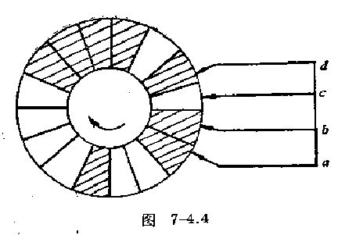
5、有向图单向欧拉回路的应用
例1 计算机鼓轮的设计。设有旋转鼓轮其表面被等分成24个部
分，如图7-4.4所示。其中每一部分分别用绝缘体或导体组成，
绝缘体部分给出信号0，导体部分给出信号1，在图7-4.4中，
阴影部分表示表示导体，空白部分表示绝缘体，根据鼓轮的
位置，触点将得到信息1101，如果鼓轮沿顺时针方向旋转一
个部分，触点将有信息1010。
问鼓论上16个部分怎样安排导体和
绝缘体。才能使鼓轮每旋转一个部
分，四个触点能得到一组不同的四
位二进制数信息。

Slide 77
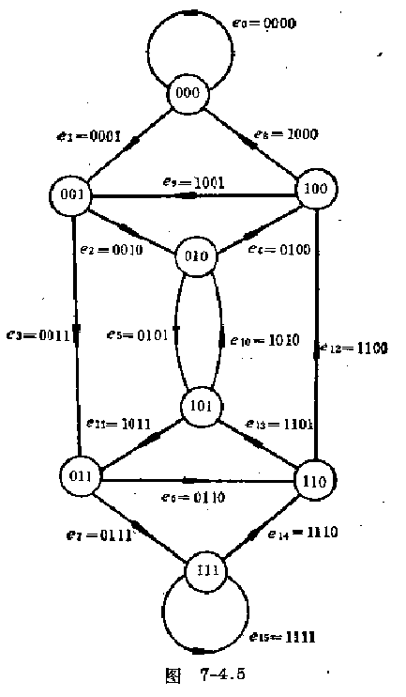
设有一个八个结点的有向图，其结点分别记为三位二进制数{000，001，010，011，100，101，110，111}，设α_{i}∈{0,1}，从结点α₁ α₂ α₃ 可引出两条有向边，其终点分别为α₂ α₃ 0 以及α₂ α₃ 1。该两条边分别记为α₁ α₂ α₃ 0和α₁ α₂ α₃ 1。
在任何一条路中，其邻接边必是α₁ α₂ α₃ α₄ 和 α₂ α₃ α₄ α₅的形式 。
图中有一条单向欧拉回路：e₀e₁e₂e₄e₉e₃e₆e₁₃e₁₀e₅e₁₁e₇e₁₅e₁₄e₁₂e₈

Slide 78
图中有一条单向欧拉回路。（e₀e₁e₂e₄e₉e₃e₆e₁₃e₁₀e₅e₁₁e₇e₁₅e₁₄e₁₂e₈ ） 。
根据邻接边的标号记法这十六个二进制数可写成对应的二进制数序列：0000100110101111。
把这个序列排成环状，即与所求得鼓轮相对应。
欧拉图
可以推广到鼓轮具有n触点，只要构造2^{n-1}个结点的有向图。

Slide 79
二、汉密尔顿图
1、正十二面体问题
2、汉密尔顿图的定义
3、汉密尔顿图的判别条件

Slide 80
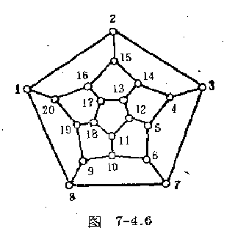
1、正十二面体问题
1859年威廉·汉密尔顿爵士在给他的朋友的一封信中，首先谈到正十二面体的一个数学游戏：能不能在图7-4.6中找到一条回路，使它含有这个图的所有结点？称为周游世界问题。

Slide 81
2、汉密尔顿图的定义
定义7-4. 3 给定图G，若存在一条路经过图
中的每个结点恰好一次，这条路称作汉密尔
顿路。若存在一条回路，经过图中的每个结
点恰好一次，这条回路称作汉密尔顿回路。
具有汉密尔顿回路的图称作汉密尔顿图。

Slide 82
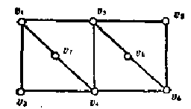
3、汉密尔顿图的判别条件
（1）必要条件
定理7-4. 3 若图G=<V，E>具有汉密尔顿回路，则对于结点集V的每个非
空子集S均有W(G-S)≤|S|成立。其中W(G-S)是G-S中连通分支数。
证明: 设C是G的一条汉密尔顿回路，则对于V的任何一个非空子集S在C中
删去S中任一结点a₁，则C－a₁是连通的非回路，若再删去S中另一结点a₂，
则W(C- a₁- a₂)≤ 2，由归纳法可得：
W(C-S)≤ |S|
同时C-S是G-S的一个生成子图，因而
W(G-S)≤ W（C-S）
所以 W(G-S)≤ |S|
利用本定理可以证明某些图是非汉密尔顿图，如右图取S={v₁,v₄}，则G-S中有三个连通分支。

Slide 83
3、汉密尔顿图的判别条件
（2）充分条件
定理7-4. 4 设G具有n个结点的简单图，如果G中每一对结点度数之和大于
等于n-1，则在G中存在一条汉密尔顿路。
证明（略）
定理7-4. 5 设G是具有n个结点的简单图，如果G中每一对结点度数之和大
于等于n，则在G中存在一条汉密尔顿回路。
证明（略）
（3）充要条件
定义7-4. 4 给定图G=<V，E>有n个结点，若将图G中度数之和至少是n的
非邻接结点连接起来得图G‘，对图G’重复上述步骤，直到不再有这样的结
点对存在为止，所得到的图，称为原图G的闭包，记作C(G)。
定理7-4. 6
当且仅当一个简单图的闭包是汉密尔顿图时，这个简单图是汉密尔顿图。
证明:略。

Slide 84

一、平面图的定义
二、平面图的性质
三、平面图的判别条件

Slide 85

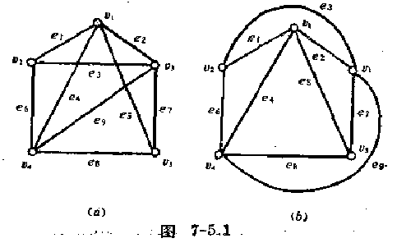
一、平面图的定义
定义7-5. 1 设G=<V，E>是一个无向图，如果能够把G的所有结
点和边画在平面上，且使得任何两条边除了在结点外没有其它
的交点，就称G是一个平面图。否则称为非平面图。
图7-5.1为平面图

Slide 86
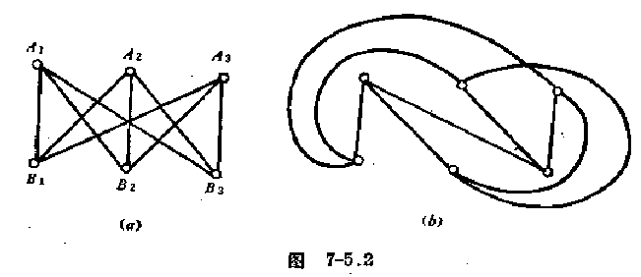
图7-5.2(a)不论怎样改画至少有两条边相交，该图
为非平面图。

Slide 87
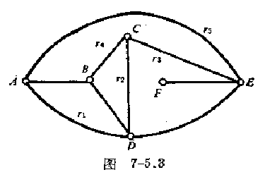
定义7-5. 2 设G是一连通平面图，由图中的边所包围
的区域，在区域内既不包含图的结点，也不包含图的
边，这样的区域称为G的一个面，包围该面的诸边所
构成的回路称为这个面的边界。
面的边界的回路
长度称作是该面的次
数，记作deg(r)。
返回

Slide 88
二、平面图的性质
定理7-5. 1 一个有限平面图，面的次数之和等于其边数的
两倍。
证明：
因为任何一条边，或者是二个面的公共边，或者在一个
面中作为边界被重复计算两次，故面的次数之和等于其
边数的两倍。

Slide 89
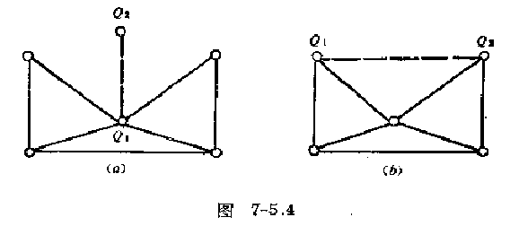
二、平面图的性质
定理7-5. 2（欧拉定理）设有一个连通的平面图G，
共有v个结点e条边和r个面，
则欧拉公式 v-e+r =2 成立。
证明:（1）若G为一个孤立结点，
则v=1 ，e=0 ，r=1,故v-e+r =2 成立。
（2）若G为一条边，即v=2 ，e=1,r=1 ，故v-e+r =2 成立。
（3）设G为k条边时，欧拉公式成立。 即v_{k}-r_{k}+r_{k} = 2 。
下面考察G为k+1条边时的情况。
因为在k条边的连通图上增加一条边，使它仍为连通图，只有下述两种情况：
a）加上一个新结点Q₂，Q₂与图上的一点Q₁相连，（如图7-5.4（a）所示），
此时v_{k}和 e_{k}两者都增加1，而面数 r_{k} 未变，故
(v_{k}+1)-(e_{k}+1)+r_{k} = v_{k}-e_{k}+r_{k} = 2
b）用一条边连接图上的两已知点Q₁，Q₂，如图7-5.4（b）所示，此时 e_{k} 和
r_{k} 都增加1而结点数 v_{k} 未变，故v_{k}-(e_{k}+1)+(r_{k}+1) = v_{k}-e_{k}+r_{k} = 2

Slide 90
定理7-5. 3 设G是一个有个v 结点e 条边的连通简单平面图，若
v≥3 ,则e≤3v-6 。（欧拉定理的推论）
证明: 设连通平面图G的面数为r ，当 v=3，e=2 时上式显然成
立，除此以外，若 e≥3 ，则每一面的次数不小于3，
由定理7-5. 1各面次数之和2e ，
因此
2e≥3r，r≤2e/3
代入欧拉定理：2 = v-e+r≤v-e+2e/3
2≤v-e/3
6≤3v-e
e≤3v-6

Slide 91
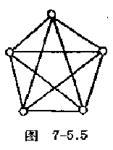
应用定理7-5. 3可以判定某些图是非平面图。
例1 对 K₅图(7-5.5)。因为有5个结点10条边，故3×5-6<10，即e ≤ 3v-6对本图不成立，故K₅是非平面图。
注意：定理7-5.3的条件是必要条件，而不是充分条件。在K_{3,3}图，满足e ≤ 3v-6 ，但K_{3,3}图是非平面图。

Slide 92
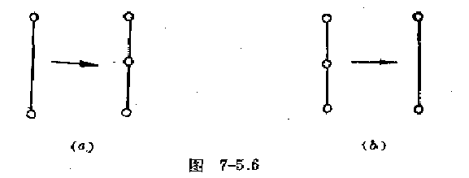
三、平面图的判别条件
插入和除去度数为2的结点
定义7-5. 3 给定两个图G₁和G₂，如果它们是同构的，或者通过反复插入或除去度数为2的结点后，使G₁和G₂同构，则称该两图在2度结点内同构的。

Slide 93
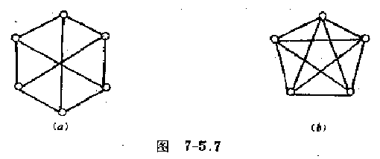
定理7-5. 4（Kuratowski定理） 一个图是平面图，当且仅当它不包含与K_{3,3}或K₅在2度结点内同构的子图。
K_{3,3}和K₅（如图7-5.7）常称作库拉托夫斯基图，这个定理虽然很基本，但证明很长，故从略。

Slide 94

一、对偶图的定义
二、图的正常着色
三、图的正常着色的三个定理

Slide 95

一、对偶图的定义
1、图形的着色问题
起源：地图的着色，一个地图中相邻的国家着以
不同的颜色，那么最少须用多少种颜色？四色猜
想。五色定理。

Slide 96
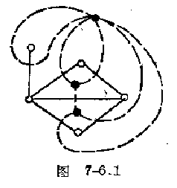
2、对偶图的定义
定义7-6.1 给定平面图G=<V，E>，它具有面F₁，F₂，…，F_{n}，
若有图G*=<V*，E*>满足下述条件：
(a)对于图G的任一个面F_{i}，内部有且仅有一个结点v_{i}*∈V * 。
(b)对于图G的面F_{i}，F_{j}的公共边界e_{k}，存在且仅存在一条
边e_{k}*∈E * ，使e_{k}*=(v_{i}*,v_{j}*) ,且e_{k} 与 e_{k}* 相交。
(c)当且仅当 e_{k} 只是一个面F_{i}的边界时， v_{i}* 存在一个环e_{k}*
与e_{k} 相交。则称图G*是图G的对偶图。
图中G的边和结点分别用实线和
“。”表示。而它的对偶图 G*的
边和结点分别用虚线和“·”表示。

Slide 97
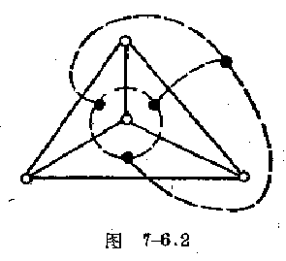
3、自对偶图的定义
定义7-6. 2 如果图G的对偶图G*同构于G，则
称G是自对偶图。
例如 图7-6.2给出了
一个自对偶图。

Slide 98
二、图的正常着色
从对偶图的概念，可以看到，对于图的着色问题，可以
归纳为对于平面图的结点的着色问题。
1、图的正常着色的定义
图G的正常着色（或简称着色）是指对它的每一个结点
指定一种颜色，使得没有两个邻接的结点有同一种颜色。如
果图G在着色时用了n种颜色，我们称G为n-色的。
对于图G着色时，需要的最少颜色数称为G的着色数，
记作x(G)。

Slide 99
2、图的着色方法---韦尔奇·鲍威尔法
（a）将图G中的结点按照度数的递减次序进行排列
(如果存在相同度数的结点，那么这种排列方法可以是不
唯一的)。
（b）用第一种颜色对第一结点着色，并且按排列次
序，对与前面着色结点不邻接的每一结点着上同样的颜色。
（c）用第二种颜色对尚未着色的结点重复（b），用第
三种颜色继续这种做法，直到所有的结点全部着上色为止。

Slide 100
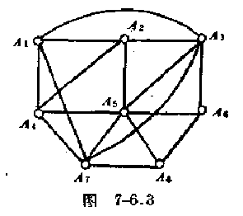
例1 用韦尔奇·鲍威尔法对图7-6.3进行着色。
解：a) 根据递减次序排列各点A₅，A₃，A₇，A₁，A₂，A₄，A₆，A₈。
b)第一种颜色对A₅进行着色，并对不相邻结点A₁也着第一种颜色。
c)对结点A₃和它不相邻的结点A₄ ，A₈着第二种颜色。
d)对结点A₇和它不相邻的结点A₂ ，A₆着第三种颜色。
故 x(G)=3。

Slide 101
3、图的正常着色的三个定理
定理7-6. 1 对于n个结点的完全图K_{n}，有x(K_{n})=n。
证明 因为完全图的每一个结点与其他各个结
点都邻接，故n个结点的着色数不能少于n，又n个
结点的着色数至多为n，故x(K_{n})=n 。
定理7-6. 2 设G为一个至少具有三个结点的连通平
面图，则G中必有一个结点u，使得 deg (u) ≤5 。

Slide 102
定理7-6. 2 设G为一个至少具有三个结点的连通平面
图，则G中必有一个结点u，使得deg (u) ≤5 。
证明：（反证法）
设G=<V，E> ，|V| = v , |E| = e ，若G的每一个结点u，
都有deg (u) ≥6 ，但因
∑deg (v_{i}) =2e
故2e≥6v ，所以e≥3v≥3v-6 ，与定理7-5.3矛盾。

Slide 103
定理7-6. 3（五色定理）
任意平面图G最多是5—色的。
证明（P320学生自看）
注：1976年美国数学家阿佩尔和黑肯宣布：他们用电子计算机证明了四色猜想是成立的。故从1976年以后就将四色猜想改成“四色定理”。

Slide 104

一、无向树
二、生成树
三、最小生成树

Slide 105
一、无向树
1、树的定义
2、树的等价定义
3、树的性质

Slide 106
一、无向树
1、树的定义
定义7-7.1 一个连通且无回路的无向图称为树。
树叶--树中度数为1 的结点称为树叶。
分枝点（内点）--树中度数大于1的结点称为内点或分枝点。
森林---一个无回路的无向图称为森林，它的每个连通分图都是树。

Slide 107
2、树的等价定义
定理7-7.1 给定图T,以下关于树的定义是等价的。
（1）连通且无回路的图。
（2）无回路且e=v-1的图，其中e是边数，v是结点数。
（3）连通且e=v-1的图。
（4）无回路，但增加一条新边，得到一个且仅有一个回路。
（5）连通，但删去任一条边后图便不连通。
（6）每一对结点间有一条且仅有一条路。

Slide 108
证明：证明思路
(1)1=>2
(2)2=>3
(3)3=>4
(4)4=>5
(5)5=>6
(6)6=>1

Slide 109
(1) 1=>2 即无回路的连通无向图=>无回路且e=v-1
用数学归纳法证明，对结点数作归纳。
当v=1时，e=0， ∴e=v-1成立。
设v=k时命题成立，当v=k+1时，因树连通而无回
路，所以至少有一个度数为1的结点u，在T中删去u，
及其关联边，得k个顶点的树T’,由归纳假设，它有k-
1条边。
∴原图T边数为k-1+1, 结点数为k+1
∴e=v-1成立。
∴树是无回路且e=v-1的图。

Slide 110
（2） 2=>3 即无回路且e=v-1的图=>连通且e=v-1的
图,即证明图是连通的，用反证法来证。
假设T不连通，有k个连通分图T₁，…，T_{k}(k≥2)，
且结点数及边数分别为 v₁，…，v_{k},e₁，…，e_{k,}因每
个连通分图是无回路连通图，故符合树的定义，所以
e_{i}=v_{i}-1(i=1,2,…,k)成立
∴ e=v-k(k>1)，这与e=v-1前提矛盾。
∴ T连通且具有e=v-1的图 。

Slide 111
(3)3=>4 即T连通且e=v-1的图=>无回路，但增加任一条新边，
得到且仅得到一个回路。
证：(a)证明T无回路，用归纳法证明。
因T是连通,并且e=v-1的图，故当v=1时，e=v-1=0,无回路
设结点数为v-1时无回路,
当结点数为v时，e=v-1,故至少有一个结点u，使deg(u)=1,
（若不然，即所有结点u有deg(u)≥2则2e≥2v即e≥v,与假设
e=v-1矛盾。)删去u及其关联边得图T’,则由归纳假设T’无回路，
再加入u及关联边得图T，则T也无回路。
(b)在连通图T中,任意取两点v_{i}，v _{j},因为T连通所以v_{i}，v _{j}存在一
路经，若增加新边 (v_{i}，v_{j})，则得一回路，且该回路是唯一的
( 否则，删去新边,路经中必有回路。)

Slide 112
(4) 4=>5 即无回路，但增加任一新边，得到且
仅得到一个回路=>连通，但删去任一边，图便
不连通。(n>=2)
证：（a）证明图是连通的（用反证法）。
若图不连通，则存在v_{i}，v_{j}，使v_{i}，v_{j}之间没有
路。显然增加边<v_{i}，v_{j}>不产生回路，与前提矛
盾。
（b）因T无回路，故删去任一边，图便不连通。

Slide 113
(5)5=>6
即连通，但删去任一边，图便不连通=>每一对
结点间有唯一的一条通路
证明（a）证明每一对结点间有一条通路
因为图连通，故任两结点间有一条通路。
（b）证明每一对结点间只有一条通路（用反证法）
若两结点间路径不唯一，则T中有回路，删去
回路上任一条边，则图仍连通，与假设矛盾。
所以，每一对结点间必有唯一的一条通路。

Slide 114
(6) 6=>1
每一对结点之间有一条且仅有一条路=>无回路的连
通无向图
（a）证明图是连通的
因每一对结点有唯一的一条通路，故图连通。
（b）证明图中无回路（用反证法）
若图中有回路，则任两结点有两条不同通路，
与题设矛盾。

Slide 115
3、树的性质
定理7-7.2 结点数大于等于2的任意树，至少有两片树叶。
证：（用反证法证明）
(a)若T中只有一片树叶，
则 Σdeg（v_{i}）≥2（v-1）+1=2v-1。
(b)若T中没有树叶，则Σdeg（v_{i}）≥2v
均与Σdeg（v_{i}）=2e=2（v-1）矛盾 。
故T中之至少有两个树叶（度数为1的结点）。
7-7 树与生成树

Slide 116
二、生成树
1.生成树定义
若无向图G的一个生成子图T是树，则称T为G的
生成树，T中的边称为树枝，E（G）-E（T）称为树T
的补，其中的每一边称为树T 的弦。
注意:
(1)由树的定义知，只有连通图才有生成树。
(2)连通图的生成树不唯一，至少有一棵，因为通过不
断地删去图G中的回路中的边，总能得到一棵生成树。

Slide 117
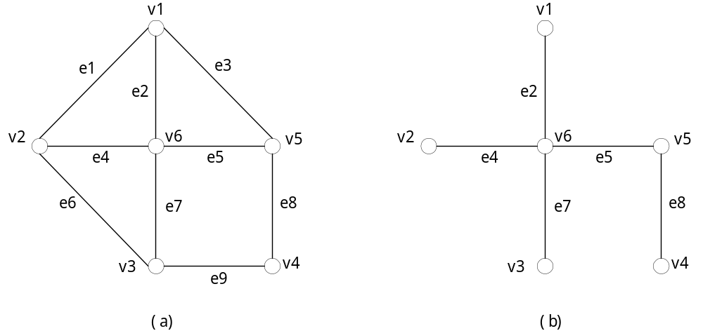
(3)设连通图G有n个结点，m条边，则G的任一生成树有n-1条边，m-(n-1)条弦，m-n+1称为连通图的秩。
例如，对如下无向连通图（a）。依次取e2 , e4 ,e5 ,e7 ,e8 ,即得一棵生成树（如下图（b）所示）。

Slide 118
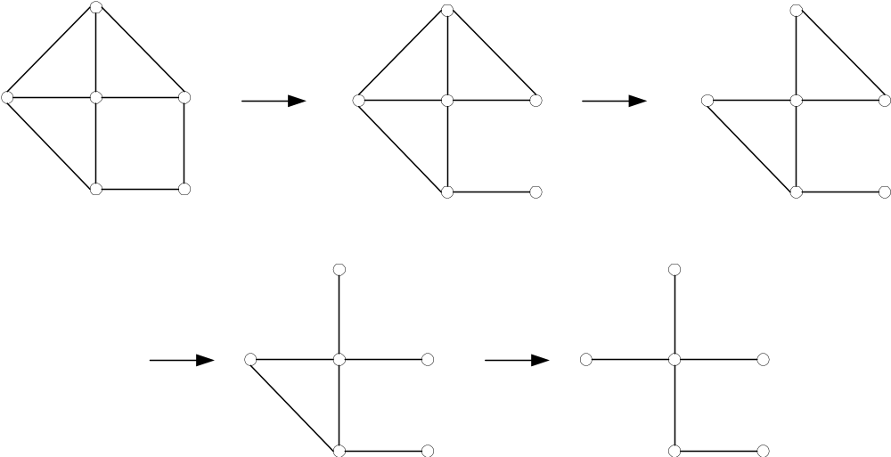
2、生成树的性质
（1）定理7-7.3 连通图至少有一棵生成树。
证明：（用破圈法可以找到一棵生成树。但是方法不唯一。）

Slide 119
（2）定理7-7.4 图G中任一条回路和任何一棵生成 树
的补至少有一条公共边。
证：（反证法）若G中一条回路和一生成树的补无
公共边，则表示该回路在该生成树中。这与生成树定
义矛盾。
（3）定理7-7.5 图G中任何一个边割集和任何一棵生
成树至少有一条公共边。
证：（反证法）若G中一个边割集和一生成 树无公
共边，那么删除这个边割集后，所得子图必包含该生
成树，这意味着删除边割集后仍是连通图，与边割集
定义矛盾。
7-7 树与生成树

Slide 120
三、最小生成树
1、最小生成树定义
设图G=<V，E，W>是赋权连通简单图，其
中每一边的权W(i，j)是非负实数。生成树T的权
定义为W(T)= ΣW（i，j），（i，j）∈T，使W(T）
具有最小值的生成树称为G的最小生成树。

Slide 121
2、最小生成树求法----kruskal算法。
定理7-7. 6（Kruskal） 设图G有个结点，以下算法的是最小生成树。
a）选取最小权边e₁，置边i←1；
b）i=n-1结束，否则转c）；
c）设已选择边为e₁，e₂，…，e_{i}，在G中选取不同于e₁，e₂，…，e_{i}的边e_{i+1} ，使{e₁ ，e₂ ，…，e_{i}，e_{i+1}}中无回路且e_{i+1}是满足此条件的最小边。
d)i←i+1，转b）。
证明：设T₀为由上述算法构造的一个图，它的结点是图G的n个结点，T₀的边是e₁，e₂，…，e_{n-1} 。根据构造， T₀没有回路，由定理7-7.1可知T₀是一棵树，且为图G的生成树。

Slide 122
下面证明T₀是最小生成树。
设图G的最小生成树是T，若T与T₀相同，则T₀是G的最小生成树。若T与T₀不同，则在T₀中至少有一条边e_{i+1} ，使得e_{i+1}不是T的边，但e₁，e₂，…，e_{i} 是T的边。因为T是树，我们在T中加上边e_{i+1} ，必有一条回路r，而T₀是树，所以r中必存在某条边f不在T₀中。对于树T，若以边e_{i+1}置换f，则得到新的一棵树T’，但树T’的权C(T’)=C(T)+C(e_{i+1} )- C(f)因为T是最小生成树，故C(T)≤C(T’)即
C(e_{i+1} )-C(f)≥0或C(e_{i+1} ) ≥ C(f)
因为e₁，e₂，…，e_{i+1}是T’的边，且在{e₁，e₂，…，e_{i} ，e_{i+1} }中没有回路，故C(e_{i+1} )＞C(f)不可能成立，因为否则在T₀中，自e₁，e₂，…，e_{i}之后将取f而不能取e_{i+1} ，与题设矛盾。于是C(e_{i+1} )=C(f) ，因此T’也是G的一棵最小生成树，但是T’与T₀的公共边比T与T₀的公共边数多1，用T’置换T，重复上面论证直至得到与T₀有n-1条公共边的最小生成树，这里我们断定T₀是最小生成树。

Slide 123
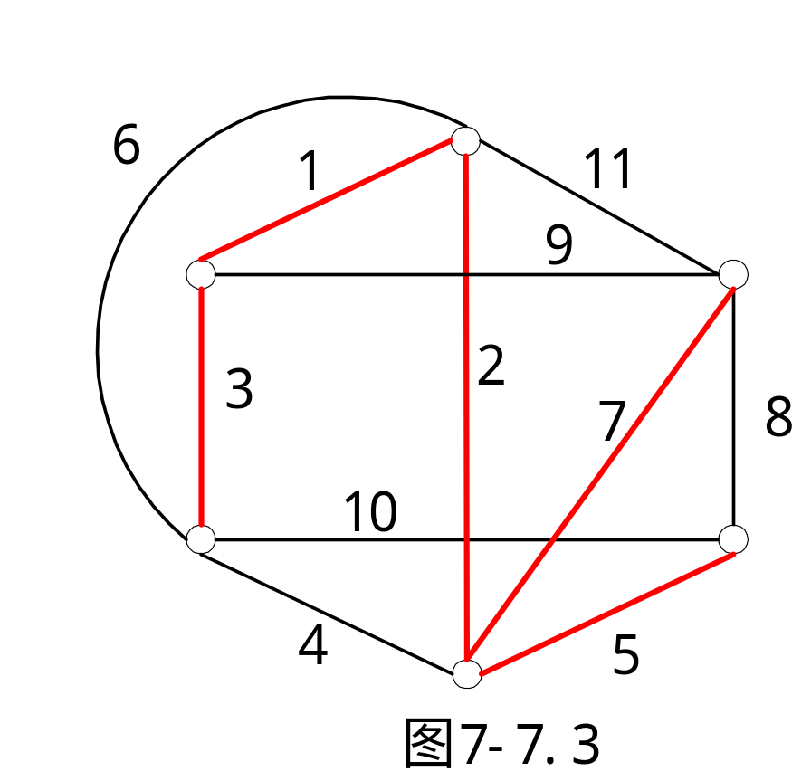
例1 图中红线所示为最小生成树。
（注：最小生成树也不一定唯一）
7-7 树与生成树

Slide 124

一、有向树
二、根树
三、最优树
四、前缀码

Slide 125
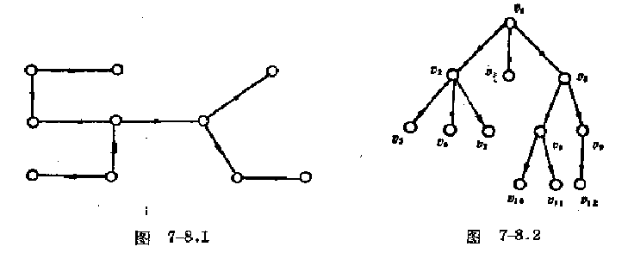
一.有向树
有向树的定义
定义7-8.1 如果一个有向图在不考虑边的方向时是一棵树，那么，这个有向图称为有向树。
返回

Slide 126
二、根树
1、根树的定义
定义7-8.2
一棵有向树T，如果恰有一个结点的入度为0，
其余所有结点入度为1，称T为根树。入度为0的结
点称为根，出度不为0的结点称为分枝点或内部结点，
出度为0的结点称为树叶或外部结点。
注意：有向树通常采用根在顶点上，所有边方向向
下的图表示.(箭头也可省略)

Slide 127
2、根树中的一些术语
设a和b是树T的结点，若从a到b有一条边称
a是b的父亲，b是a的儿子，同一个分枝点的儿
子，称为“兄弟”。若从a到c有一有向路径，称a
是c的祖先，c是a的后代，由结点a和它所有的
后代导出的子图，称为T的子树，从树根r到一
结点a的路径所含的边数称为a的结点层次。树T
中最长的路径称为树T的高度。同一层次上的结
点从左到右是有次序的，这种树称为有序树。

Slide 128
3、树的递归定义
定义7-8.3 根树包含一个或多个结点，这些结点中
某一个称为根，其它所有结点被分成有限个子根树。
4、m叉树、 m元完全树、正则树的定义
定义7-8.4 在根树中，若每一结点的儿子个数小于
或等于m ,称T为m叉树。如果树T中每一结点的儿
子个数等于m或者等于0，称T为完全m叉树。若完
全m叉树所有树叶层次相同，称为正则m叉树。
当m=2时，称为二叉树。

Slide 129
5、有序树，有序树与二叉树相互转换
有序树转换为二元树，转换过程为：
a)在各兄弟结点之间加一连线。
b)对任何结点，除最左的儿子之外，擦掉
该结点与其余儿子的联线。
c)对新图向下旋转45度。

Slide 130
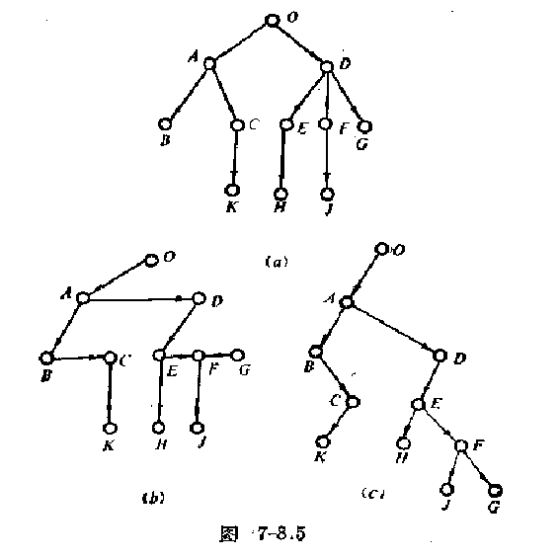
例：

Slide 131
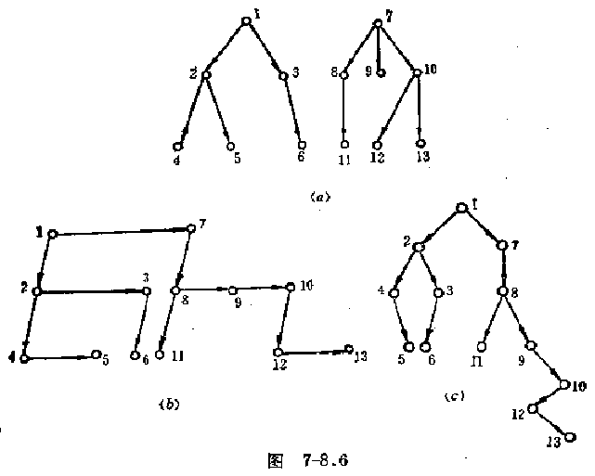
用二叉树表示有序根树的方法，可以推广到有序森林上去。
例：（见右图）

Slide 132
6、完全m元树性质
（1）定理7-8.1 设有完全m叉树，其树叶数
为t，分枝点数为i，则 (m-1)i= t-1 。
证明:
若把完全m叉树看作是每局有m个选手参加淘
汰赛计划表,则t表示选手总数, i表示比赛场数,每场比
赛淘汰m-1人,共淘汰 i (m-1)人,最后剩下一个冠军,所
以t=(m-1)i+1，
即 (m-1)i= t-1 。

Slide 133
例：若 t=i(m-1)+1计算机有一计算三数之和的
加法器,现求十个数之和,问至少执行多少次加
法指令?
解: i =[(t-1)/(m-1)]=[(10-1)/(3-1)]=5
答:至少执行5次加法指令。

Slide 134
（2）定义7-8. 5 在根树中，一个结点的通路长度，
就是从树根到此结点的通路中的边数。我们把分
枝点的通路长度称为内部通路长度，树叶的通路
长度称为外部通路长度。
定理7-8.2 若完全二叉树T有n个分枝点，且内部通
路长度的总和为I ，外部通路长度的总和为E，则
E=I+2n。

Slide 135
证明:（对分枝点数目n进行归纳）
当n=1时，E=2，I=0，故E=I+2n成立。
假设n=k-1时成立，即E’=I’+2(k-1)。
当n=k时。若删去一个分枝点v，该分枝点与根
的通路长度为m，且v的两个儿子是树叶，得到
新树T’。将T’与原树比较，它减少了二片长度为
m+1的树叶和一个长度为m的分枝点，因为T’有
(k-1)个分枝点，故E’=I’+2(k-1)。但在原树中，
有E=E’+2(m+1)-m=E’+m+2，I=I’+m，代入上式得:
E-m-2=I-m+2(k-1)，即E=I+2k。
返回

Slide 136
三、最优树
1、带权二叉树
给定一组权w₁,w₂, …,w_{t},不妨设w₁≤w₂≤…≤w_{t} ,
设有一棵二叉树，共有t片树叶，分别带权:
w₁,w₂, …,w_{t} 该二叉树称为带权二叉树。
2、最优树
定义7-8.6 在带权二叉树中，若带权为w_{i}的树叶，其通路长度为L(w_{i}) ，我们把w(T)=∑w_{i}L(w_{i}) 称为该带权二叉树的权。
在所有带权w₁,w₂, …,w_{t} 的二叉树中，w(T)最小的那棵树，称为最优树。

Slide 137
3、最优树的性质
定理7-8. 3 设T为带权w₁≤w₂≤…≤w_{t} 的最优树,则
a) 带权w₁,w₂ 的树叶 v_{w1},v_{w2} 是兄弟。
b)以树叶v_{w1},v_{w2}为儿子的分枝点，其通路长度最长。

Slide 138

证明: 设在带权w₁,w₂, …,w_{t} 的最优树中,V是通路长度最长的分枝点，V 的儿子分别带权 w_{x} 和w_{y} ，故有
L( w_{x})≥L(w₁), L( w_{y})≥L(w₂)
若 L( w_{x})>L(w₁) ，将w_{x} 与w₁ 对调，得到新树T′，则
w(T′)-w(T)=(L(w_{x})w₁+L(w₁)w_{x})-(L(w_{x})w_{x}+L(w₁)w₁)
=L(w_{x})(w₁-w_{x})+L(w₁)(w_{x}-w₁)
=(w_{x}-w₁)(L(w₁)-L(w_{x}))
<0
即 ，与 T是最优树的假定矛盾。故L( w_{x})=L(w₁) 。
同理可证L( w_{y})=L(w₂) 。因此L( w₁)=L(w₂)=L( w_{x})=L(w_{y})
分别将 w₁,w₂与w_{x},w_{y}对调得到一棵最优树，其中带权w₁ 和w₂ 的树叶是兄弟。

Slide 139
定理7-8. 4 设T为带权w₁≤w₂≤…≤w_{t} 的最优树，若将以带权w₁和w₂的树叶为儿子的分枝点改为带权w₁+w₂ 的树叶，得到一棵新树T′，则T′也是最优树。
证明: 根据题设，有 w(T)=w(T′)+w₁+w₂
若T′不是最优树，则必有另一棵带权w₁+w₂,w₃,…,w_{t}的最优树T〞。
对 T〞中带权 w₁ + w₂的树叶 v_{w1+w2}生成两个儿子，得到新树T’ ，则
w(T’)=w(T〞)+w₁+w₂
因为T〞是带权 w₁+ w₂,w₃ ，…，w_{t} 的最优树,故 w(T〞) ≤ w(T′)。
如果w(T〞) < w(T′) ，则w(T’) ≤ w(T) ，与T是带权 w₁,w₂,…,w_{t}最优树的假设矛盾，因此, w(T〞) = w(T′)
T′是带权 w₁+w₂,w₃，… w_{t}，的最优树。
返回

Slide 140
四、前缀码
1 、问题的引出
传递信息中，可用5位01序列表示一个英文字母，因每个字母的使用频率不一样，人们希望用较短的序列表示常用字母，但产生问题：
e：00，t：01 ，q：0001，则0001为q还是为et。
2 、前缀码定义
给定一个序列的集合，任何序列都不是另一个序列的前缀，则这个序列集合称为前缀码。

Slide 141
3、前缀码与二叉树的关系
（1）任意一棵二叉树的树叶可对应一个前缀码。
（2）任何一个前缀码都对应一棵二叉树。
4、举例
例1 5个字母a，b，c，d，e，f的使用频率分别
为3，4，5，6，12，试求出最优树及对应的前缀
码 。

Slide 142
例如：5个字母a，b，c，d，e的使用频率分别
为3，4，5，6，12，试求出最优树及对应的前缀
码 。
1
0
3 ，4，5，6，12
5，6，7，12
7，11，12
12，18
30
0
1
12
1
0
1
0
3
4
5
6
前缀码为a：000，b：001，c：010，d：011,e: 1
最优树的权为W（T）=3（3+4+5+6）+12=6640

Slide 143
所以，一篇30个字母的电文，若用前缀码，平均只需发送40位，若每个字母用3位表示，须发送90位。

Slide 144
第7章作业题
P279 (1), (5)
P287 (3), (4)
P300 (1), (4)
P311 (7), (11)
P317 (2), (3), (4), (6)
P321 (4), (5)
P327 (1), (5), (6)
P337 (3), (4), (8)

